Slide 1

Công nghệ phần mềm nâng cao Tình huống 5: Thuê căn hộ ở một cao ốc Chương 4: ƯỚC LƯỢNG GIÁ PHẦN MỀM
Trường đại học ngoại ngữ tin học TP.HCM
Khoa Công Nghệ Thông Tin
Nhóm 12:
Lê Cẩm Tùng – 15DH110306
Huỳnh Minh Tiến – 15DH1100288
Dương Trung Vĩnh – 15DH110036

Slide 2
Bước 1: Xác định kiểu đo lường (Type of Count)
Xác định số lượng FPs của một dự án hoàn toàn mới (Development Project FP Count)
Bước 2: Xác định đường biên (boundary) của ứng dụng
Ứng dụng độc lập (standalone), nguồn cung cấp dữ liệu
để ứng dụng hoạt động là “nguồn tự cung tự cấp”

Slide 3
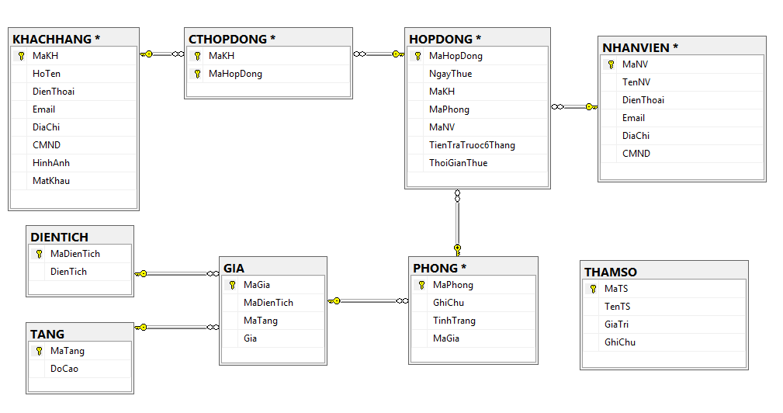
Bước 3: Xác định FP thô
Xác định độ phức tạp cho các ILF và EIF
DETs < 8
RETs = 0
=> Low

Slide 4
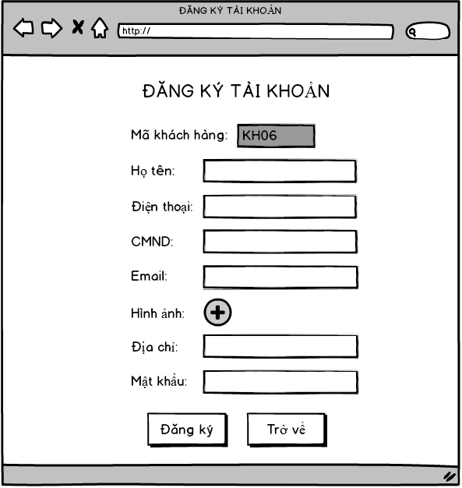
Xác định độ phức tạp cho các EI
DETs = 9
FTRs = 1
=> Low

Slide 5
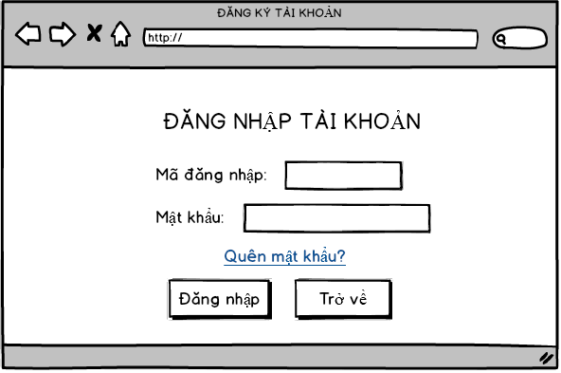
Xác định độ phức tạp cho các EI
DETs = 3
FTRs = 2
=> Low

Slide 6
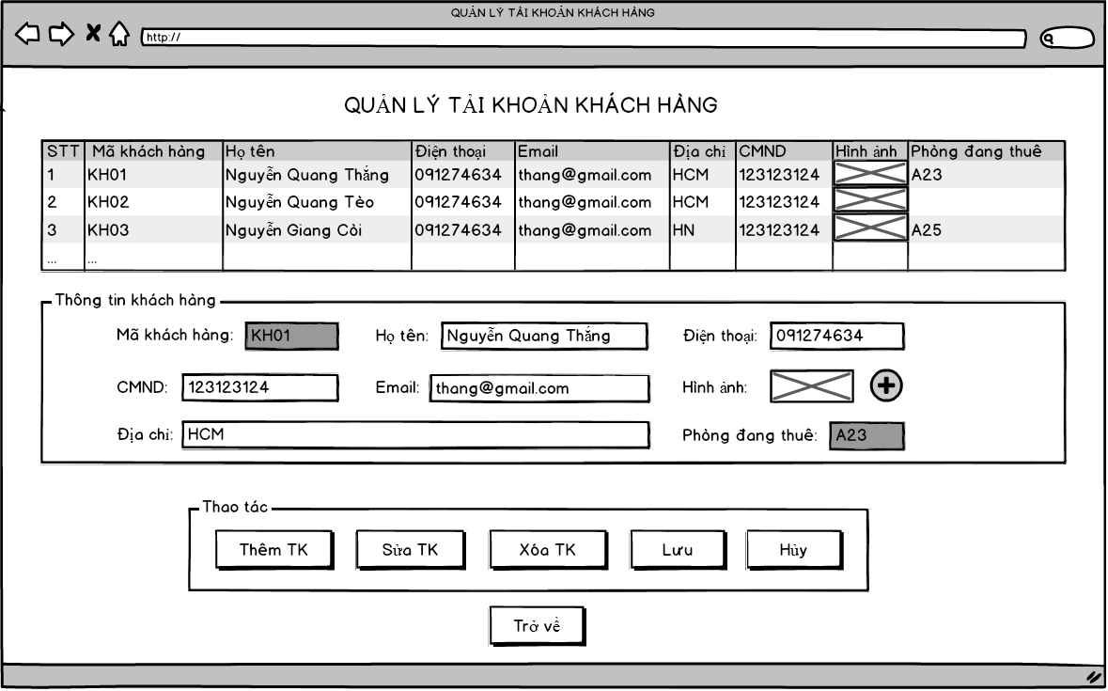
Xác định độ phức tạp cho các EI
DETs = 14
FTRs = 3
=> High

Slide 7
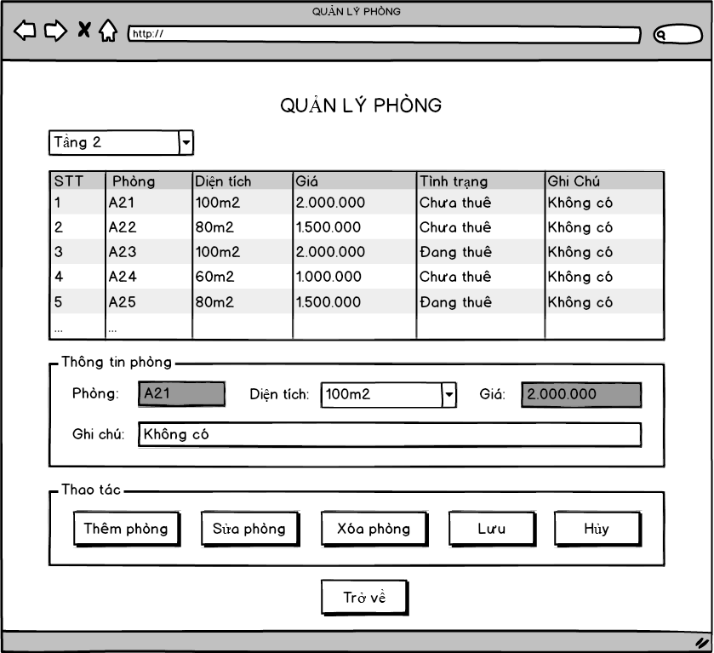
Xác định độ phức tạp cho các EI
DETs = 11
FTRs = 4
=> High

Slide 8
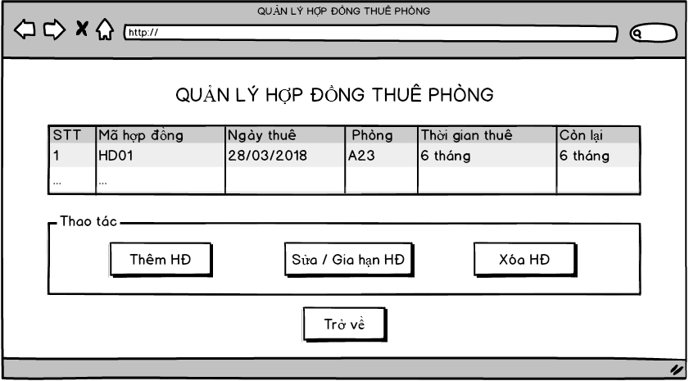
Xác định độ phức tạp cho các EI
DETs = 4
FTRs = 1
=> Low

Slide 9
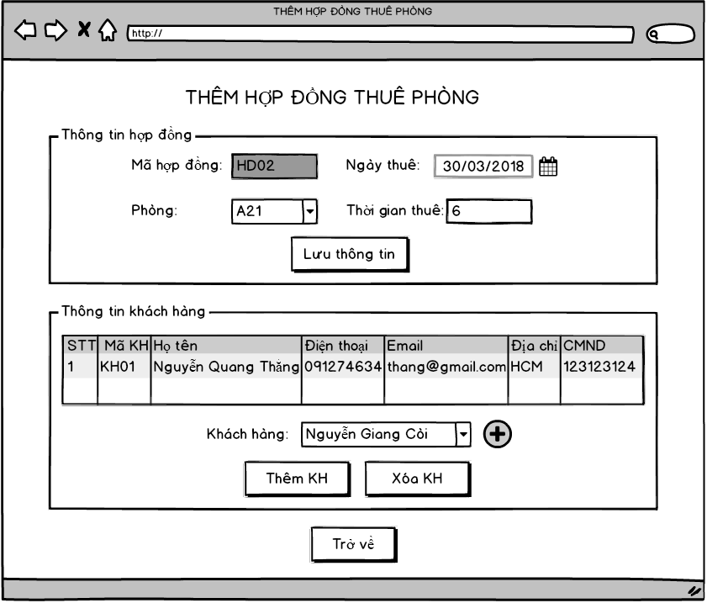
Xác định độ phức tạp cho các EI
DETs = 9
FTRs = 4
=> High

Slide 10
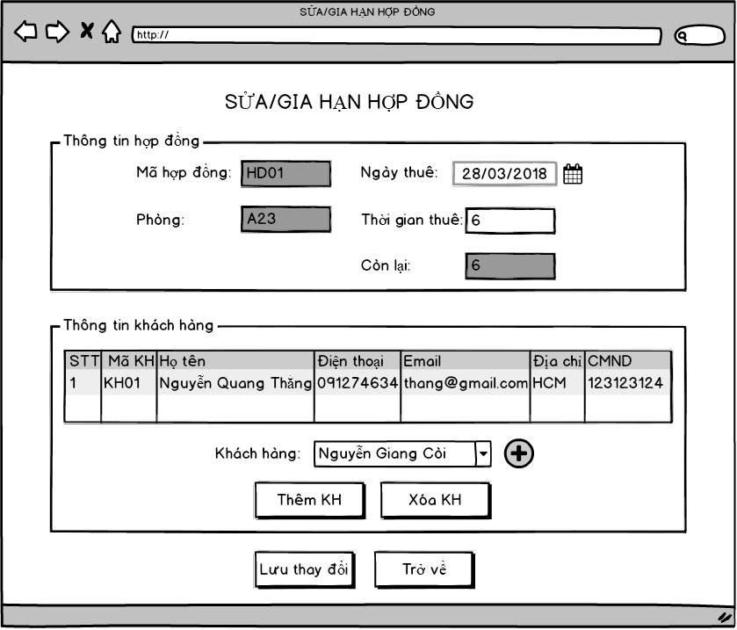
Xác định độ phức tạp cho các EI
DETs = 7
FTRs = 3
=> High

Slide 11
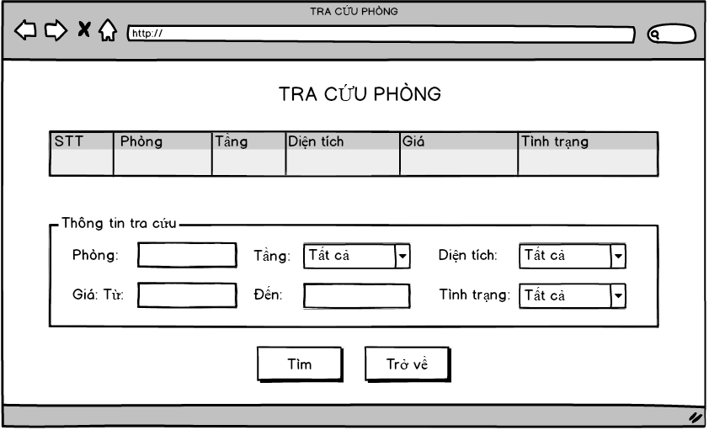
Xác định độ phức tạp cho các EQ
DETs = 8
FTRs = 4
=> High

Slide 12
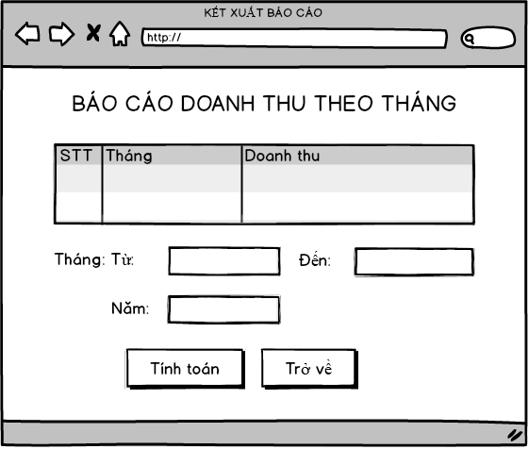
Xác định độ phức tạp cho các EQ
DETs = 5
FTRs = 1
=> Low

Slide 13
Bước 4: Xác định hệ số cân đối (Value Adjusted Factors) và số lượng Function Points cân đối (Adjusted Function Points)
Function Type | Functional Complexity | Count | Weight | Function Points (FPs)
Internal Logical Files (ILFs) | Low | 8 | 7 | 56
 | Average | 0 | 10 | 0
 | High | 0 | 15 | 0
External Interface Files (EIFs) | Low | 0 | 5 | 0
 | Average | 0 | 7 | 0
 | High | 0 | 10 | 0
External Inputs (EIs) | Low | 3 | 3 | 9
 | Average | 0 | 4 | 0
 | High | 4 | 6 | 24
External Outputs (EOs) | Low | 0 | 4 | 0
 | Average | 0 | 5 | 0
 | High | 0 | 7 | 0
External Queries (EQs) | Low | 1 | 3 | 3
 | Average | 0 | 4 | 0
 | High | 1 | 6 | 6
Total Unadjusted Function Point Count |  |  |  | 98
1. | Data Communications | 4
2. | Distributed Processing | 2
3. | Performance | 3
4. | Heavily Used Configuration | 1
5. | Transaction Rates | 0
6. | Online Data Entry | 3
7. | Design for End User Efficiency | 2
8. | Online Update | 1
9. | Complex Processing | 2
10. | Usable in Other Applications | 0
11. | Installation Ease | 1
12. | Operational Ease | 2
13. | Multiple Sites | 0
14. | Facilitate Change | 0
 | Total | 21

Slide 14
Tính điểm chức năng:
FP = Điểm chức năng thô x (0.65 + 0.01 x tổng mức ảnh hưởng của các hệ số kỹ thuật)
FP = 98 x (0.65 + 0.01 x 21) = 84.28
Dự đoán số dòng lệnh LOC:
LOC = AVC * số điểm chức năng FP
LOC = 40 * 84.28 = 3371

Slide 15
CẢM ƠN CÔ VÀ CÁC BẠN
ĐÃ LẮNG NGHE!

